Slide 1
Inventario papa 11 principales ciudades
Fedepapa - 2019

Slide 2
Hábitos de compra

Slide 3
CONSUMO PER Cápita T. COLOMBIA
Continua el incremento de consumo per cápita a Total Colombia tanto a total población como sobre la base de consumidores de papa.
CONSUMIDORES DE PAPA
TOTAL POBLACIÓN

Slide 4
Volumen / población x ciudad
Durante 2019 se ve una recuperación en las volúmenes de Bogotá y un fortalecimiento de B/manga y Medellín que son las ciudades con over-index en consumo

Slide 5
Cpc por región (BASE CONSUMIDORES)
De las 5 principales ciudades vemos un crecimiento en el CPC para 2019 en todas excepto en B/quilla, siendo los CPC de Medellín y B/manga los más altos de los últimos 3 años del top de ciudades

Slide 6
Cpc por región (BASE total población)

Slide 7
Variación cpc por ciudad - consumidores
Medellín y Cali son de las ciudades grandes de mayor crecimiento, quedando como gran oportunidad todo el trabajo en Bogotá que crece, pero esta aún por debajo del CPC de 2017
Var CPC
18 vs 17
Var CPC
19-I vs 18
Var CPC
19-FY vs 18
Neto 2 años

Slide 8
Variación cpc por ciudad - total
Var CPC
18 vs 17
Var CPC
19-I vs 18
Var CPC
19-FY vs 18
Neto 2 años

Slide 9
Penetración
En la mayoría delas principales ciudades se recupera penetración a excepción de B/quilla, siendo B/manga las ciudad que más crece en penetración en el largo plazo
41%
21%
12%
7%
5%
3%
3%
2%
2%
2%
2%
Peso Ciudad en Volumen

Slide 10
Frecuencia de compra (VECES X MES)
En todas las ciudades vemos una mayor frecuencia de compra, siendo destacable lo que se ve en Bogotá y B/manga
41%
21%
12%
7%
5%
3%
3%
2%
2%
2%
2%
Peso Ciudad en Volumen

Slide 11
Volumen por acto de compra
Sin embargo aunque las principales ciudades se acercan más veces a los PDV a comprar no compran con la misma intensidad que lo hacían antes
41%
21%
12%
7%
5%
3%
3%
2%
2%
2%
2%
Peso Ciudad en Volumen

Slide 12
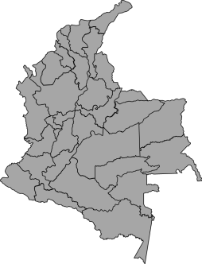
Preliminar oportunidades por ciudad
BOGOTÁ
MEDELLÍN
CALI
B/MANGA
B/QUILLA
Oportunidad de trabajar, el volumen por acto de compra, por medio de nuevas recetas, ocasiones de consumo, preparaciones etc
Medellín es la ciudad de mayor crecimiento, por lo que es importante mantener comunicación constante para mantener una alta recordación
Cali con un menor nivel de consumo también es una ciudad que debemos defender junto con Medellín con comunicación para mantener vigente el consumo
En B/manga los nuevos hogares a pesar de no comprar una mayor cantidad compensan con el volumen extra que generan
Oportunidad de trabajar en la penetración en la ciudad, comunicando temas de beneficios, propiedades etc
Penetración – Frecuencia - Intensidad

Slide 13
Preliminar oportunidades por ciudad
C/GENA
PEREIRA
MANIZALES
IBAGUE
ST MARTA
ARMENIA
Oportunidad de trabajar en la penetración en la ciudad, comunicando temas de beneficios, propiedades etc
Pereira se mantiene estable en el largo plazo, recuperando lo perdido en 2018, donde es necesario mantener comunicación
Es de las regiones con mayor CPC donde debemos seguir, manteniendo comunicación
Oportunidad de trabajar en la penetración en la ciudad, comunicando temas de beneficios, propiedades etc
Oportunidad de trabajar, el volumen con nuevas recetas, ocasiones de consumo, preparaciones etc, ya que su CPC es bajo
Armenia continua creciendo en todos los indicadores, siendo necesario seguir manteniendo la comunicación
Penetración – Frecuencia - Intensidad

Slide 14
Mix por tipo de papa
Criolla que es fuerte en ciudades como Medellín, Cali, B/manga y Manizales, pierde relevancia para 2019 sobre el mix de consumo de papa
BOGOTA
MEDELLIN
CALI
B/MANGA
B/QUILLA
CARTAGENA
PEREIRA
MANIZALES
IBAGUE
STA MARTA
ARMENIA

Slide 15
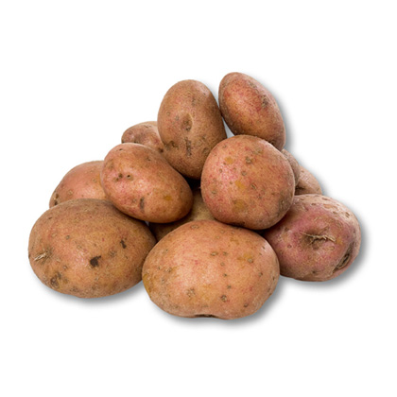
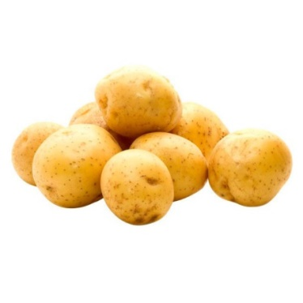
Cpc por tipo de papa (BASE CONSUMIDORES)
En Medellín es la ciudad donde más viene aumentando el consumo de papa regular, mientras en papa criolla se ve un debilitamiento en las principales ciudades
41%
20%
11%
6%
6%
4%
Papa Regular
CPC 2019: 29,8
38%
23%
18%
10%
3%
Papa Criolla
CPC 2019: 10,9

Slide 16
Cpc por tipo de papa (BASE total población)
41%
20%
11%
6%
6%
4%
3%
2%
2%
2%
3%
Papa Regular
CPC 2019: 25,3
41%
20%
11%
6%
6%
4%
3%
2%
2%
2%
3%
Papa Criolla
CPC 2019: 4,9

Slide 17
PENETRACIÓN
La mayoría de hogares están adoptando más la papa regular que la papa criolla, siendo Medellín y B/manga uno de los de mayor crecimiento en penetración
41%
20%
11%
6%
6%
4%
38%
23%
18%
10%
3%
Peso Ciudad en Volumen

Slide 18
Frecuencia de compra (VECES X MES)
En la mayoría delas principales ciudades se recupera penetración a excepción de B/quilla, siendo B/manga las ciudad que más crece en penetración en el largo plazo
41%
20%
11%
6%
6%
4%
38%
23%
18%
10%
3%
Peso Ciudad en Volumen

Slide 19
Volumen por acto de compra
Bucaramanga es la única ciudad que viene aumentando considerablemente la intensidad de compra de papa criolla en el largo y corto plazo, mientras Bogotá se recupera pero a ritmo moderado
41%
20%
11%
6%
6%
4%
38%
23%
18%
10%
3%
Peso Ciudad en Volumen

Slide 20
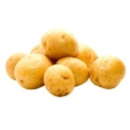
oportunidades por tipo de papa
BOGOTÁ
MEDELLÍN
CALI
B/MANGA
B/QUILLA
Reg
Crio
Oportunidad de trabajar principalmente en recuperar la frecuencia de compra de papa regular
Medellín crece en todos sus indicadores para papa regular, mientras la oportunidad esta en desarrollar papa criolla
Cali también tiene una oportunidad con papa criolla, pues en regular esta llegando a hogares heavy con una mayor intensidad
En B/manga los nuevos hogares de papa regular no consumen con tanta intensidad, mientras los de criolla están bajando su frecuencia
En Barranquilla hay una oportunidad transversal de consumo de papa
Penetración – Frecuencia - Intensidad

Slide 21
Volumen x DEMOGRAFICOS
La composición de los hogares consumidores es cada vez de menos integrantes con personas de mayor edad, donde estructuralmente toman relevancia los NSE Altos
NSE
EDAD AMA DE CASA
INTEGRANTES
HIJOS

Slide 22
OPORTUNIDAD BOGOTÁ – PAPA REGULAR
En Bogotá hay una oportunidad en trabajar la comunicación a las madres con hijos que son las que más sobre indexadas están en la perdida de volumen
RANKING POR DEMOGRAFICO – CONSUMO PAPA REGULAR EN BOGOTÁ
NSE | EDAD AMA DE CASA | HIJOS | PESO | APORTE
Bajo | 46 o más | Sin | 17% | 3%
Medio | 46 o más | Sin | 14% | 9%
Alto + Medio Alto | 46 o más | Sin | 13% | 3%
Medio | 31 a 45 | Con | 10% | 15%
Bajo | 31 a 45 | Con | 8% | 27%
Medio | Hasta 30 | Con | 6% | 4%
Medio | 31 a 45 | Sin | 5% | 5%
Bajo | 31 a 45 | Sin | 5% | 3%
Bajo | Hasta 30 | Con | 5% | 5%
Alto + Medio Alto | 31 a 45 | Con | 4% | 1%
Medio | 46 o más | Con | 4% | 7%
Bajo | 46 o más | Con | 3% | 6%
Alto + Medio Alto | 46 o más | Con | 2% | 4%
Alto + Medio Alto | Hasta 30 | Con | 2%
Alto + Medio Alto | 31 a 45 | Sin | 2%
Alto + Medio Alto | Hasta 30 | Sin | 0%
Medio | Hasta 30 | Sin | 0% | 3%
Bajo | Hasta 30 | Sin | 0% | 6%
Oportunidad por medio de campañas en redes o radio de segmentar la comunicación a estas mujeres con hijos, de esas edades, en barrios de NSE Medio y Bajo, sobre recetas y beneficios de la papa regular

Slide 23
OPORTUNIDAD Medellín – PAPA criolla
En Medellín también sobre indexan las amas de casa con hijos, sin embargo el demográfico que más aporta es uno de NSE Alto y Medio Alto sin hijos
RANKING POR DEMOGRAFICO – CONSUMO PAPA CRIOLLA EN MEDELLÍN
NSE | EDAD AMA DE CASA | HIJOS | PESO | APORTE
Bajo | 46 o más | Sin | 18%
Medio | 46 o más | Sin | 15% | 14%
Alto + Medio Alto | 46 o más | Sin | 14% | 30%
Bajo | 46 o más | Con | 9% | 18%
Medio | 46 o más | Con | 9%
Medio | 31 a 45 | Con | 7% | 10%
Bajo | 31 a 45 | Con | 5% | 9%
Medio | Hasta 30 | Con | 5%
Bajo | Hasta 30 | Con | 5%
Medio | 31 a 45 | Sin | 3% | 5%
Bajo | 31 a 45 | Sin | 3%
Alto + Medio Alto | 31 a 45 | Con | 3%
Alto + Medio Alto | 31 a 45 | Sin | 2%
Alto + Medio Alto | 46 o más | Con | 2%
Medio | Hasta 30 | Sin | 0% | 9%
Alto + Medio Alto | Hasta 30 | Con | 0% | 2%
Bajo | Hasta 30 | Sin | 0% | 3%
La principal oportunidad esta en NSE Altos, de llegar por medio de redes sociales o medios digitales con comunicación enfocada a recetas con papa criolla y a los beneficios para la salud

Slide 24
OPORTUNIDAD Cali – PAPA criolla
Cali presenta una perdida en diferentes demográficos, sin embargo de lo que más se repite sigue siendo que son hogares con presencia de hijos.
RANKING POR DEMOGRAFICO – CONSUMO PAPA CRIOLLA EN CALI
NSE | EDAD AMA DE CASA | HIJOS | PESO | APORTE
Bajo | 46 o más | Sin | 25%
Medio | 46 o más | Sin | 15% | 15%
Alto + Medio Alto | 46 o más | Sin | 9% | 13%
Bajo | 31 a 45 | Con | 9%
Bajo | 46 o más | Con | 9% | 11%
Medio | Hasta 30 | Con | 5%
Medio | 31 a 45 | Con | 4% | 3%
Bajo | 31 a 45 | Sin | 4% | 8%
Bajo | Hasta 30 | Con | 4% | 19%
Alto + Medio Alto | 31 a 45 | Con | 4% | 6%
Medio | 46 o más | Con | 4% | 7%
Alto + Medio Alto | Hasta 30 | Con | 3%
Medio | 31 a 45 | Sin | 2% | 11%
Alto + Medio Alto | 31 a 45 | Sin | 2%
Bajo | Hasta 30 | Sin | 1%
Alto + Medio Alto | 46 o más | Con | 0% | 0%
Medio | Hasta 30 | Sin | 0% | 6%
Alto + Medio Alto | Hasta 30 | Sin | 0% | 0%
En Cali esta un poco más atomizada la perdida de volumen, sin embargo lo que más destaca son hogares de NSE Bajo con hijos y con un ama de casa joven, lo cual recetas practicas pueden ser muy útiles para llegar a este target

Slide 25
OPORTUNIDAD B/MANGA – PAPA
B/manga al incrementar tan fuerte su penetración ve afectados sus indicadores de CPC por tipo de papa, sin embargo a total es de las ciudades que más crece
RANKING POR DEMOGRAFICO – CONSUMO PAPA EN B/MANGA
NSE | EDAD AMA DE CASA | HIJOS | PESO | APORTE
Bajo | 46 o más | Sin | 24% | 47%
Medio | 46 o más | Sin | 13% | 2%
Alto + Medio Alto | 46 o más | Sin | 11%
Bajo | 46 o más | Con | 9% | 19%
Bajo | Hasta 30 | Con | 6% | 8%
Alto + Medio Alto | 31 a 45 | Con | 6%
Medio | 46 o más | Con | 5%
Bajo | 31 a 45 | Sin | 5%
Medio | 31 a 45 | Con | 5%
Medio | Hasta 30 | Con | 5% | 9%
Bajo | 31 a 45 | Con | 3%
Alto + Medio Alto | 46 o más | Con | 3%
Medio | 31 a 45 | Sin | 2% | 4%
Alto + Medio Alto | 31 a 45 | Sin | 1% | 1%
Alto + Medio Alto | Hasta 30 | Con | 1% | 8%
Alto + Medio Alto | Hasta 30 | Sin | 1% | 1%
Medio | Hasta 30 | Sin | 0% | 1%
Bajo | Hasta 30 | Sin | 0%
En B/manga el consumo aumenta, sin embargo al llegar a una mayor población el CPC no lo hace, por lo que es necesario incentivar en las amas de casa mayores de NSE Bajo temas de variedades de recetas y diferentes ocasiones de consumo sobre la papa

Slide 26
OPORTUNIDAD B/QUILLA – PAPA
En Barranquilla más allá de las perdidas de volumen hay una oportunidad principalmente en la educación sobre el uso y beneficios de la papa ya que su penetración es muy baja
RANKING POR DEMOGRAFICO – CONSUMO PAPA EN B/QULLA
NSE | EDAD AMA DE CASA | HIJOS | PESO | APORTE
Bajo | 46 o más | Sin | 19%
Bajo | 31 a 45 | Con | 16% | 2%
Bajo | 46 o más | Con | 12%
Medio | 46 o más | Sin | 11% | 0%
Medio | 31 a 45 | Con | 6%
Medio | 46 o más | Con | 6% | 6%
Alto + Medio Alto | 46 o más | Sin | 6% | 8%
Bajo | Hasta 30 | Con | 5% | 42%
Medio | 31 a 45 | Sin | 4%
Alto + Medio Alto | 31 a 45 | Con | 3% | 2%
Bajo | 31 a 45 | Sin | 3% | 17%
Medio | Hasta 30 | Con | 3%
Alto + Medio Alto | Hasta 30 | Con | 2%
Alto + Medio Alto | 46 o más | Con | 1% | 11%
Alto + Medio Alto | Hasta 30 | Sin | 1%
Alto + Medio Alto | 31 a 45 | Sin | 1% | 1%
Bajo | Hasta 30 | Sin | 0% | 11%
Medio | Hasta 30 | Sin | 0%
Los demográficos más afectados son las amas de casa de NSE Bajo y jóvenes, por lo que temas de practicidad seguro serán de mucha utilidad en este tipo de audiencias

Slide 27
Hábitos de consumo

Slide 28
MOMENTOS de consumo
En la Costa es mucho más común que en otras ciudades comer papa en horarios diferentes al almuerzo, sin embargo el almuerzo es el momento de consumo más común con el 70%
7%
70%
22%
DESAYUNO
ALMUERZO
COMIDA
Barranquilla
Bucaramanga
Cartagena
Santa Marta
Bogotá
Armenia
Cali
Ibagué
Manizales
Pereira
Barranquilla
Cartagena
Medellín

Slide 29
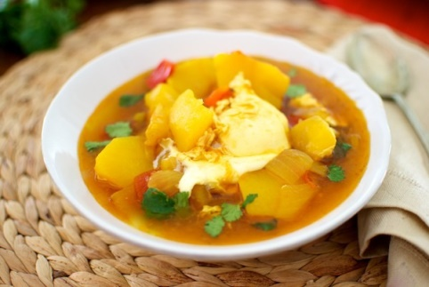
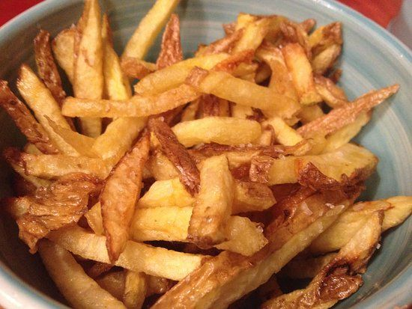
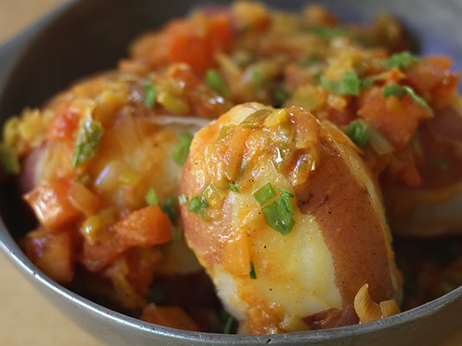
PREPARACIÓN de la papa
La forma más usada de preparar la papa en las principales ciudades es en Sopa siendo recetas para el almuerzo la que más destaca
37%
19%
17%
Sopa
Frita
Sudada
Almuerzo
Desayuno
Desayuno
Comida
Almuerzo
Comida
El 94% de los hogares cuando compran papa solo hacen un tipo de preparación en la quincena.

Slide 30
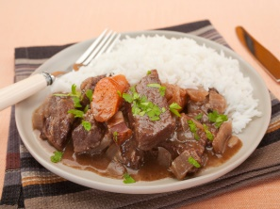
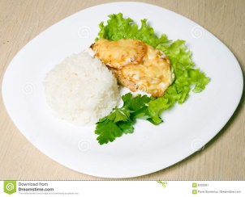
ACOMPAÑAMIENTOS
Es muy común acompañar las preparaciones de papa donde la papa la usan para la sopa y se acompaña por un “seco” de carne, arroz y ensalada o granos, siendo ciudades como Medellín, Cali y Manizales donde esto es más común
Cantidad de Acompañamientos
Acompañamientos más Comunes
Ciudades por # de acompañamientos
1. 16%
2. 35%
3. 42%
Otros
BARRANQUILLA
BOGOTA
BUCARAMANGA
CARTAGENA
IBAGUE
SANTA MARTA
Carne
Arroz
CALI
MANIZALES
MEDELLIN
ARMENIA
CALI
MANIZALES
MEDELLIN
PEREIRA
Carne
Arroz
Ensalada/Granos

Slide 31
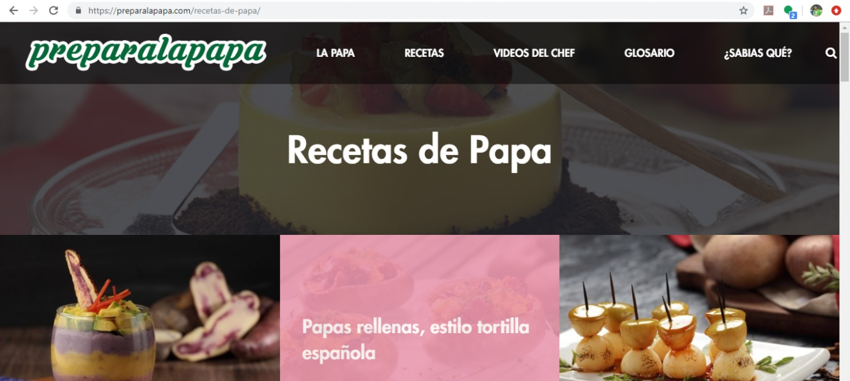
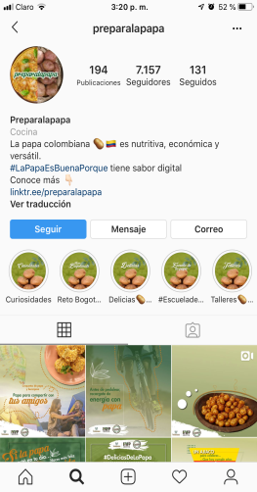
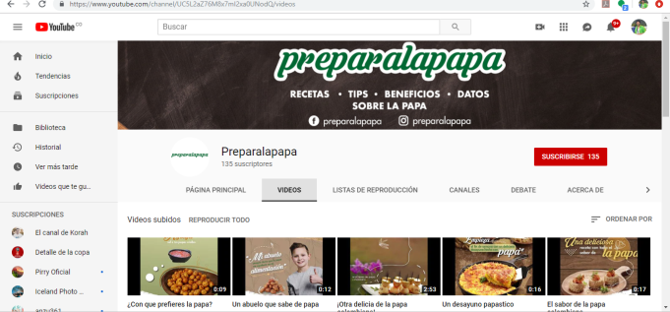
PREPARACIÓN de la papa
Solo el 6% de las recetas que hay en la página web hacen referencia a preparaciones de sopas, lo mismo sucede con el contenido en redes como Instagram y Youtube
Fuente: https://preparalapapa.com/recetas-de-papa/ Agosto 12 de 2019

Slide 32
Modulo publicidad

Slide 33
RECONOCIMIENTO PUBLICITARIO
Hay una leve mejora en el reconocimiento publicitario en el mediano plazo, siendo TV el medio en el que más recuerdan haber oído sobre la papa.
2018- I
2018- II
2019- I
2019- II
Recuerda haber visto, leído o escuchado publicidad sobre el consumo de papa
90%
93%
91%
94%
Televisión
De 2018-I
a 2019-II
3%
2%
6%
5%
Radio
4%
3%
6%
3%
Internet

Slide 34
RECORDACIÓN DE MENSAJES
Importante ver que en ciudades como Barranquilla donde debemos reforzar estos mensajes para construir penetración el que más destaca es el de saludable, sin embargo estos mensajes parecen estar perdiendo relevancia ya que no los recuerdan tanto
61%
“La papa es saludable”
3%
Mensajes Negativos
“La papa no es saludable”
“La papa no da energía”
Armenia
Barranquilla
Cali
Manizales
Santa Marta
13%
No recuerda
83%
Mensajes Positivos
“La papa es saludable”
“La papa da energía”
22%
“La papa da energía”
Armenia
Bogotá
Cali
Ibagué
Pereira
Santa Marta

Slide 35
PERCEPCIONES SOBRE LA Papa
Las percepciones se mantienen muy similares vs el año pasado, donde lo más importante es el tema de practicidad y economía, pero trabajar en temas sobre el contenido calórico etc aún es una oportunidad
TOTAL MUESTRA
QUIENES VIERON PUBLICIDAD
Peso: La papa engorda
Economía: La papa es económica
Practicidad: La papa me soluciona en diferentes momentos de consumo

